Slide 1
tajoTETRIS 수정사항
팀명 | 타조
팀장 | 16100483 송재근
팀원 | 17100244 이성준
 | 17101531 박명현
 | 17101673 김다영
담당교수 | 유용환 교수님
발표일 | 2022.06.09

Slide 2
목차
버튼 색 변화
리그레이션 테스트
산출물 수정
완료보고서

Slide 3
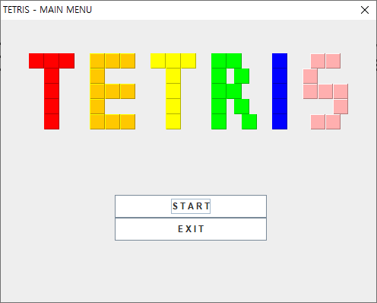
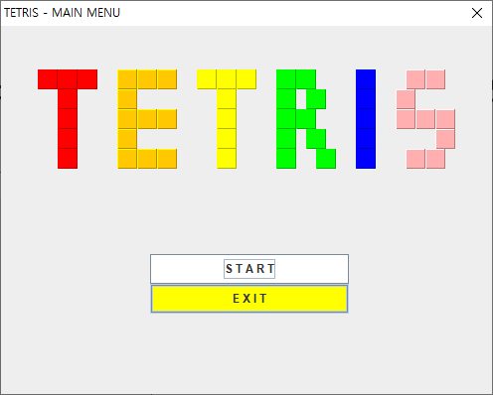
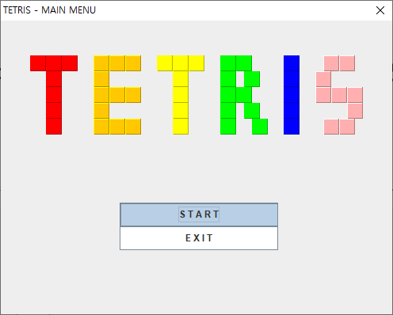
버튼 색 변화
마우스 포인터가 버튼 색 위로 위치할 시 버튼의 색 변화
포인터 위치 전
포인터 위치 후
버튼 클릭 시

Slide 4
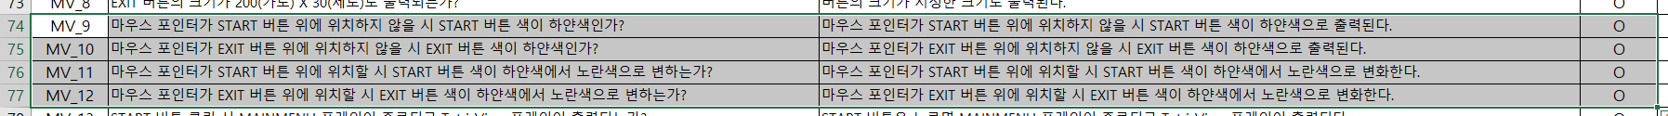
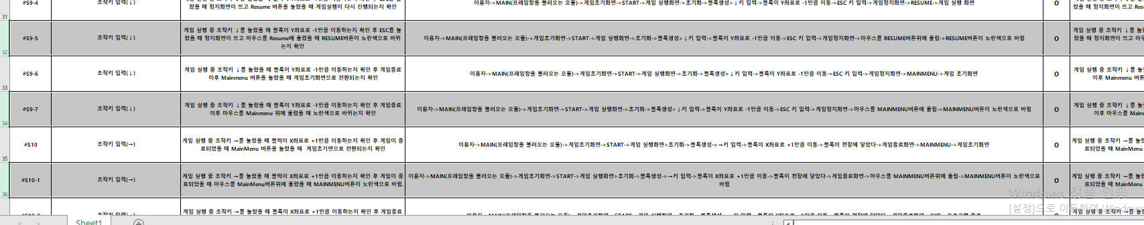
소스 수정에 따른 테스트 수정 및 재 실시
단위 테스트(128/129)
시나리오 테스트(62/62)

Slide 5
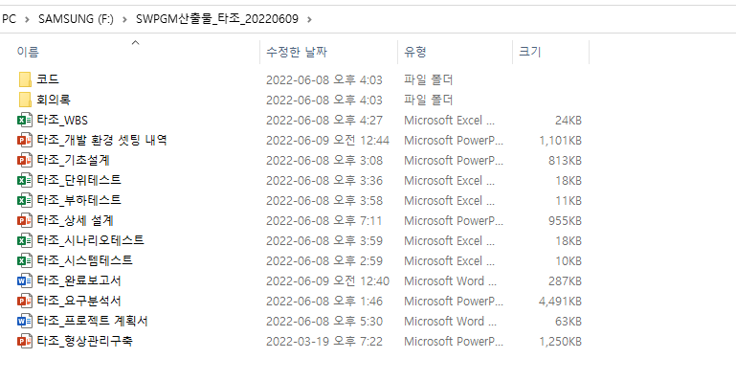
산출물 수정
번호 | 산출물
1 | 회의록
2 | 코드
3 | 프로젝트 계획서
4 | WBS
5 | 형상관리구축
6 | 요구분석서
7 | 기초설계
8 | 상세설계
9 | 개발환경세팅내역
10 | 단위테스트
11 | 시나리오테스트
12 | 부하테스트
13 | 시스템테스트
14 | 완료보고서

Slide 6
완료 보고서 Shooooooot~
Q & A

